Slide 1

Abracadabra …
Perfectionner la prononciation du /R/

Slide 2
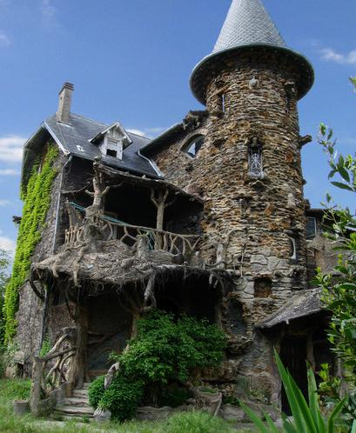

Slide 3
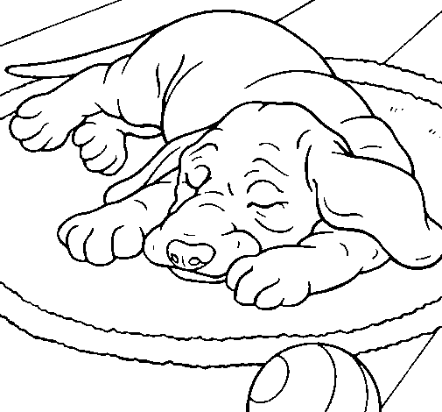
Il y a le gros chien qui ronfle : rrrrrrrrrrr zzzzzzzzz

Slide 4
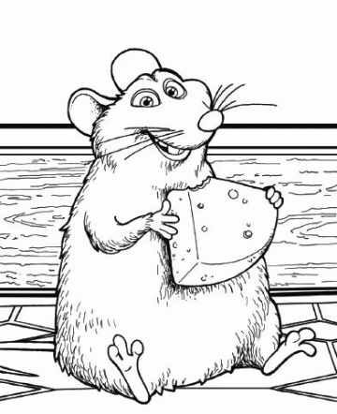
Il y a la souris qui grignote : crcrcrcrcrcrcrc

Slide 5

Il y a le dragon qui crache du feu : RAAHH

Slide 6

Il y a le pont-levis qui grince : crrrriiiiii

Slide 7

Il y a l’araignée qui râle parce que le dragon l’a écrasée : rrrrrrrrrrrrrrr

Slide 8
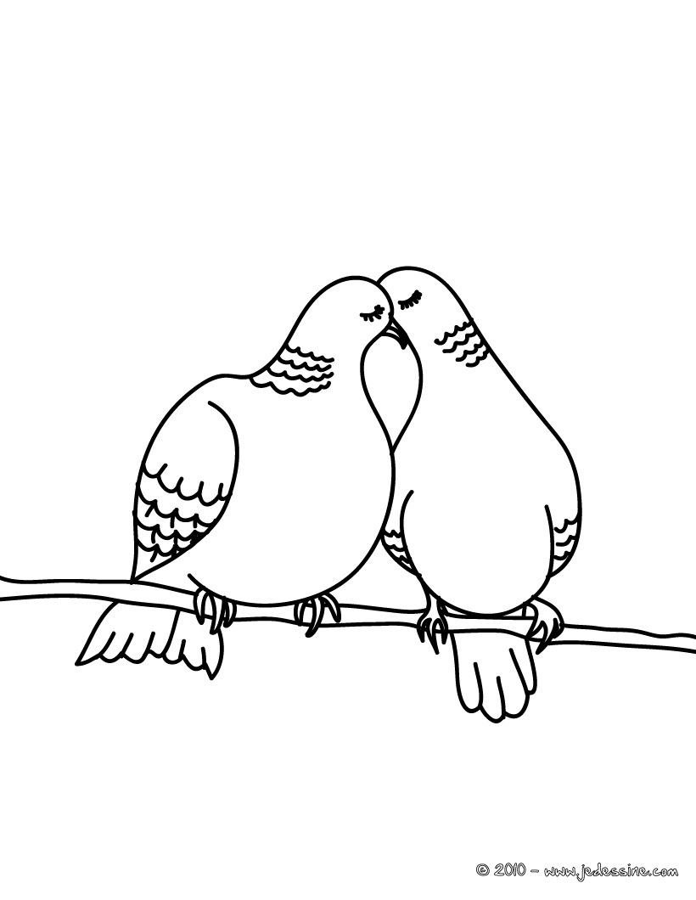
Il y a les pigeons qui roucoulent : rou rou rou rou

Slide 9
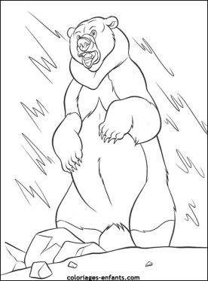
Il y a l’ours qui crie dans sa cage : Wouarrr

Slide 10
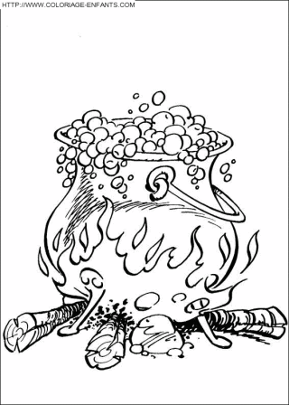
Il y a la soupe qui cuit : blurp blurp blurp blurp

Slide 11
Formules magiques
Ari Ara,
Karaki karaka,
Cric crac boum,
kiri karabi,
Crapoti crapota,
Abracadabra
Laquelle est la plus facile pour prononcer le /ʀ/ français ?

Slide 12
Duos : 3 formules magiques par personne
Ari, Ara ! Prénom en /ʀ/, je te transforme en sorcier / sorcière.
Karaki, karaka, …, je te transforme en sorcier / sorcière.
Cric, crac, boum, …, je te transforme en sorcier / sorcière.
Kiri karabi, …, je te transforme en sorcier / sorcière.
Crapoti, crapota, …, je te transforme en sorcier / sorcière.
Abracadabra, …, je te transforme en sorcier / sorcière.

Slide 13
C’est plus facile de prononcer /ʀ/si on allonge la voyelle qui précède ce /ʀ/. Bien faire résonner l’air dans le thorax, et garder la pointe de la langue en bas jusqu’à la fin du son /ʀ/.

Slide 14
Ari, Ara ! Thérèse, je te transforme en sorcière. Tu seras la reine des reptiles, tu auras des orages, tu feras des théories, tu iras parfois dans une fromagerie.
Tu seras le roi / la reine du riz/ du rouge/ des rois / roux / roses / radars / radis / raisins / rapides / raquettes / raviolis / recettes / réflexes / reptiles / rêves / rhumes / robes / romans / romantiques
Tu auras du courage / un garage / des orages / des camarades / des grades / une super chérie
Tu feras des / naufrages / ouvrages / plaisanteries / poteries / théories / gaufres au sucre roux
Tu iras parfois dans une bijouterie / blanchisserie / boulangerie / boucherie / brasserie /crémerie / fromagerie / gendarmerie / infirmerie / librairie / mairie / pâtisserie /poissonnerie / solderie

